Slide 1
第8章 Qt 5模型／视图结构
8.1 概述
8.2 模型（Model）
8.3 视图（View）
8.4 代理（Delegate）

Slide 2
8.1 概述
8.1.1 基本概念
1．模型（Model）
InterView框架中的所有模型都基于抽象基类QAbstractItemModel类，此类由QProxyModel、QAbstractListModel、QAbstractTableModel、QAbstractProxyModel、QDirModel、QFileSystemModel、QHelpContentModel 和 QStandardItemModel类继承。
2．视图（View）
InterView框架中的所有视图都基于抽象基类QAbstractItemView类，此类由QColumnView、QHeaderView、QListView、QTableView和QTreeView类继承。
3．代理（Delegate）
InterView框架中的所有代理都基于抽象基类QAbstractItemDelegate类，此类由QItemDelegate 和 QStyledItemDelegate类继承。

Slide 3
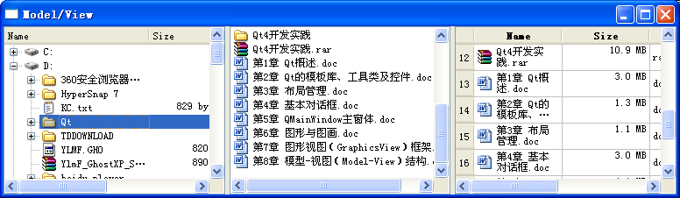
8.1.2 模型／视图类使用示例
介绍如何使用Qt中提供的QDirModel类、QTreeView类、QListView类和QTableView类。完成效果如图8.2所示。
创建工程“DirModeEx.pro”，其源文件“main.cpp”中的具体代码。

Slide 4
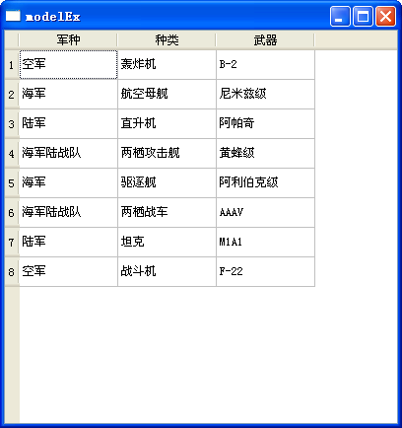
8.2 模型（Model）
在数据库中通常需要首先将一些重复的文字字段使用数值代码保存，然后通过外键关联操作来查找其真实的含义，这一方法是为了避免冗余。这里通过实现将数值代码转换为文字的模型来介绍如何使用自定义模型。此模型中保存了不同军种的各种武器，实现效果如图8.3所示。

Slide 5
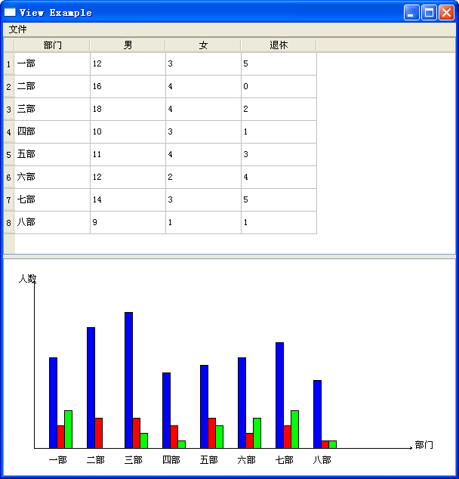
8.3 视图（View）
下面通过利用自定义的View，实现一个对TableModel的表格数据进行显示的柱状统计图例子，以此介绍如何应用自定义的View。实现效果如图8.4所示。

Slide 6
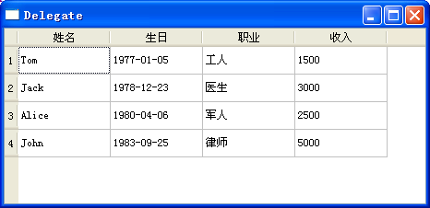
8.4 代理（Delegate）
通常情况下，这种在表格中插入控件的方式，控件始终显示。当表格中控件数目较多时，将影响表格的美观。此时，可利用Delegate的方式实现同样的效果，控件只有在需要编辑数据项时才会显示，从而解决了上述所遇到的问题，如图8.7所示。

